Slide 1
Информационные технологии в обработке текстов
Подготовила:
Студентка 1 курса факультета РГФ
2 группы
Воробьева Екатерина

Slide 2
Под информационными технологиями понимается вся совокупность программного и аппаратного обеспечения, методов и средств организации автоматизированной обработки информации, представленной в цифровой форме.

Slide 3
Представление текста
“Текст - это упорядоченный набор слов, предназначенный для того, чтобы выразить некий смысл. В лингвистике термин используется в широком значении, включая в себя и устную речь”.

Slide 4

Текстовые файлы

Slide 5
Правила машинного набора текста
1. Все слова разделяются только пробелом.
2. Знаки препинания примыкают к предыдущему слову.
3. Скобки и кавычки всех видов примыкают к первому и последнему слову заключенного в них текста.
4. Текст разрывается только в конце абзаца.
5. Большие форматированные пробелы делаются вставкой символа табуляции.

Slide 6
Шрифт
Шрифт - это графический рисунок букв, цифр и символов, обладающий общими для всех символов стилистическими особенностями изображения.

Slide 7
Параметры шрифта
1. Рисунок шрифта
2. Кегль(размер шрифта) - чаще всего задается в типографских пунктах.
3. Начертание
4. Подчеркивание или зачеркивание шрифта

Slide 8

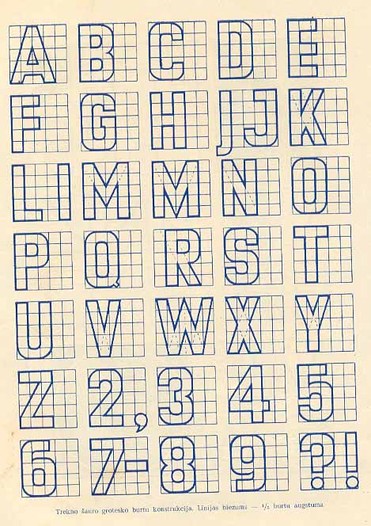
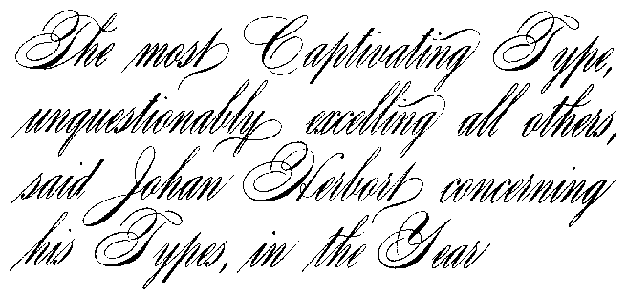
Антиквенный шрифт
Акцидентный шрифт
Рубленный шрифт

Slide 9
Структурирование текста
Параметры:
1. Выравнивание.
2. Отступы.
3. Абзацный отступ (красная строка).
4. Интервалы.
5. Буквица - крупная выступающая первая буква абзаца.

Slide 10
Поиск
Задача: поиск фрагментов, содержащих некоторые понятия, в достаточно большом массиве.

Slide 11
Первый подход
По сути, это описание фрагмента текста, удовлетворяющего некоторым условиям, по тем частям, которые в нем содержатся, и их порядку.

Slide 12
Второй подход
Он предусматривает предварительное создание специального вида базы для ускорения поиска - индекса.

Slide 13

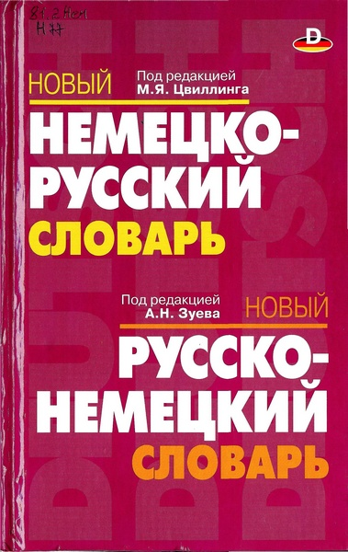

Словари

Slide 14


Тезаурусы

Slide 15
Современные системы обработки позволяют создавать краткие обзоры текстов (рефераты) или готовить перевод с одного естественного языка на другой.
С применением специализированных по областям знания словарей современные системы автоматизированного перевода создают подстрочник, который может дать представление о смысле текста и в дальнейшем помочь переводчику в переводе документа.

Slide 16
Спасибо за внимание!

